Slide 1
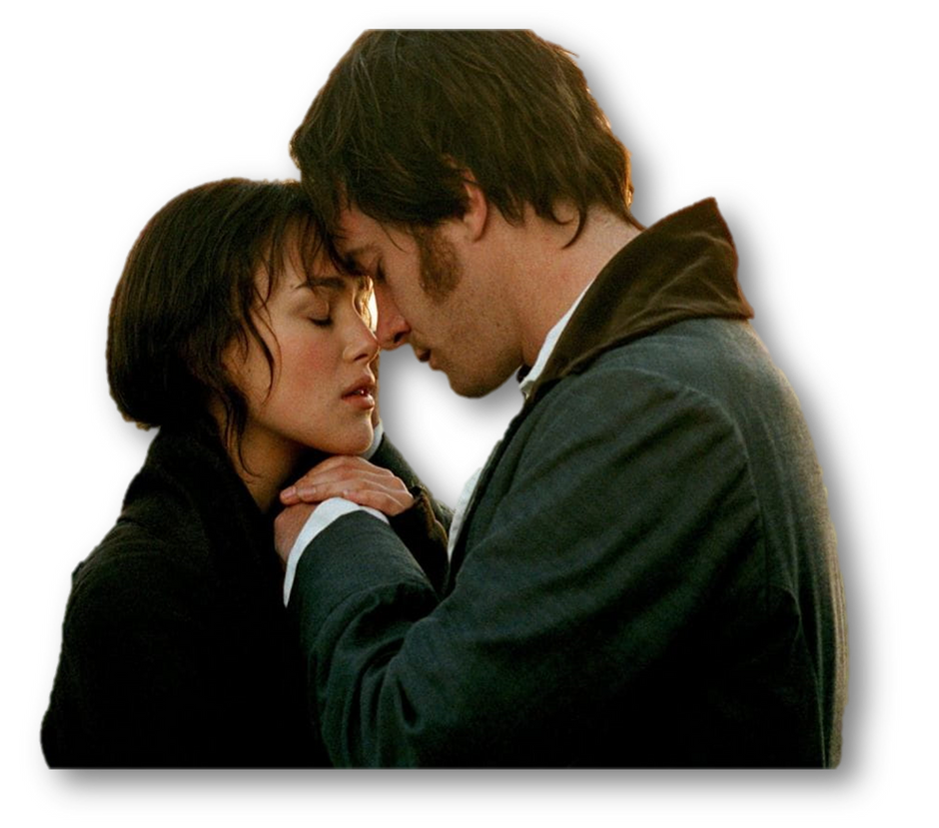
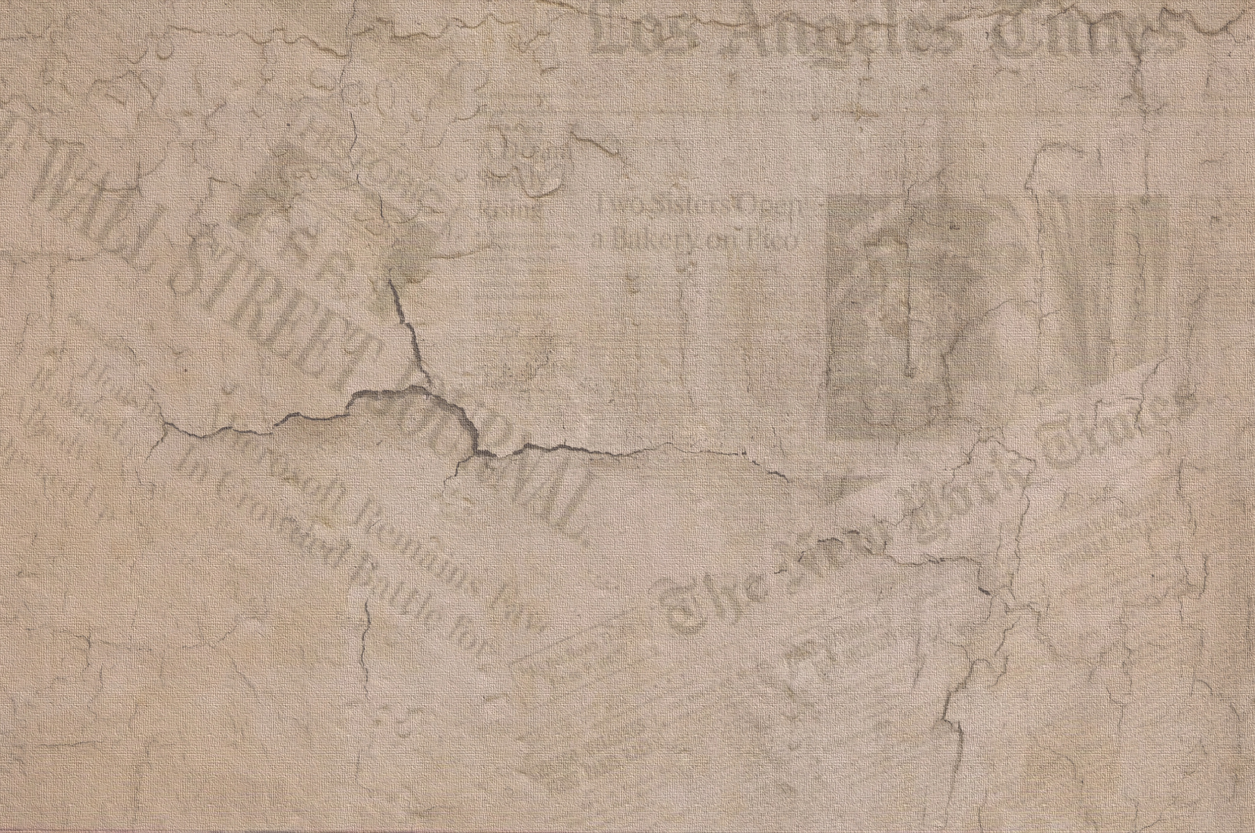




Джейн Остін
«Гордість
та упередження». Особливості композиції та проблематика твору

Slide 2
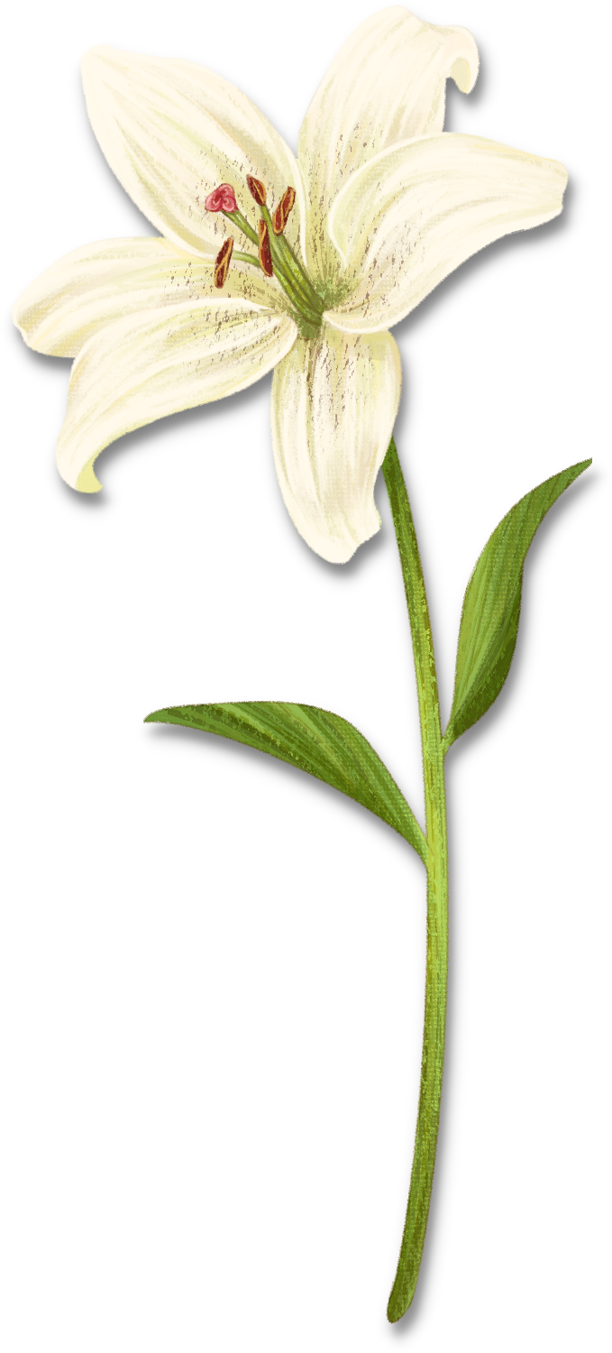

Тема
Ідея
кохання, яке здатне кардинально змінити погляди та поведінку будь-якої людини, і як важливо виходити заміж та одружуватися по любові.
Ніякі людські забобони не мають значення, коли мова йде про справжні щирі почуття.
Через призму історій головних героїв, Джейн Остін показує, наскільки важливо вибирати щире кохання, а не фінансове благополуччя. Вона відкрито говорить, що не можна приховувати свої почуття, навіть через те, що ви боїтеся бути незрозумілими або покинутими, а тим паче, не можна відмовляти від любові через гординю.

Slide 3



Жанр
Напрямок
Твір написаний в жанрі роману звичаїв.
Роман – великий за обсягом і складний за будовою епічний твір, у якому широко охоплені важливі й складні суспільні процеси, всебічно і в розвитку показані численні персонажі. У романі розвивається кілька сюжетних ліній, пов’язаних з долею головних героїв.
Напрямок – реалізм.
Реалізм (лат. realis – речовий, дійсний) – напрям у літературі та мистецтві, що набув розвитку в 1830-1840-х рр. спочатку у Франції, а в XIX ст. поширився по всій Європі та Америці. Основоположним для реалізму став принцип відповідності мистецтва реальній дійсності, правдиве відтворення дійсності в її типових рисах. Ключовою в реалізмі була проблема взаємовпливу людини й середовища, а також впливу конкретної соціально-історичної ситуації на формування особистості.

Slide 4


конфлікт роману
зіткнення холодної аристократичної гордості
з інстиктивним жіночим упередженням.

Slide 5
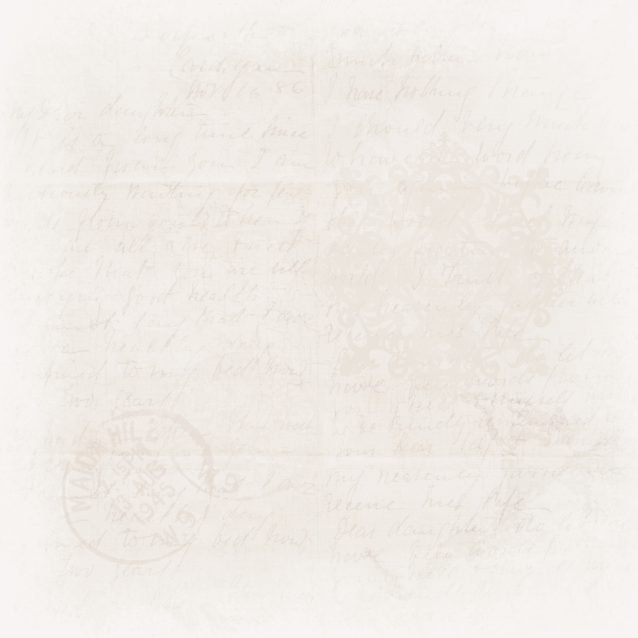

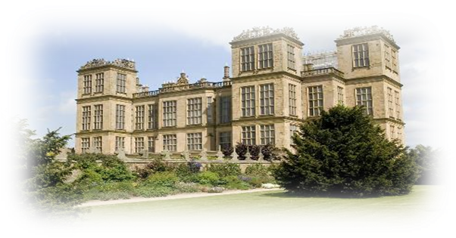

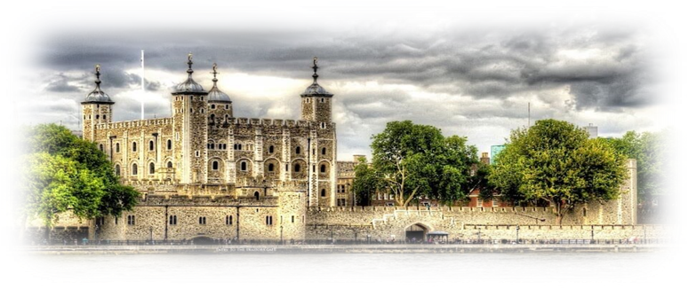

Місце і час дії
Мерітон
Розингс
Події твору відбуваються на початку XIX століття в Англії: у графствах Хартфордширi та Дербіширi, у Лондоні.
Лондон

Slide 6
головні герої
Елізабет (Ліззі) Беннет – головна героїня. Розумна, прониклива, розважлива дівчина.
Джейн Беннет – старша дочка Беннетів, вродлива та розумна дівчина. Краща подруга Елізабет.
Містер Беннет – голова сімейства, іронічний, замкнутий, розумний чоловік.
Місіс Беннет – дружина містера Беннета, дивна та неосвічена.
Мері, Кітті, Лідія – молодші дочки Беннетів.
Містер Коллінз – священик, родич Беннетів. Нерозумний, педантичний і манірний.
Містер Вікхем – молодий привабливий офіцер, підлий та меркантильний.
Подружжя Гардінер – родичі Беннетів, добрі, порядні люди.
Містер Бінглі – гарний хлопець, багатий, чудово вихований, романтичний.
Містер Дарсі – розумний, гордий, замкнутий молодий аристократ. Має почуття власної гідності.

Slide 7
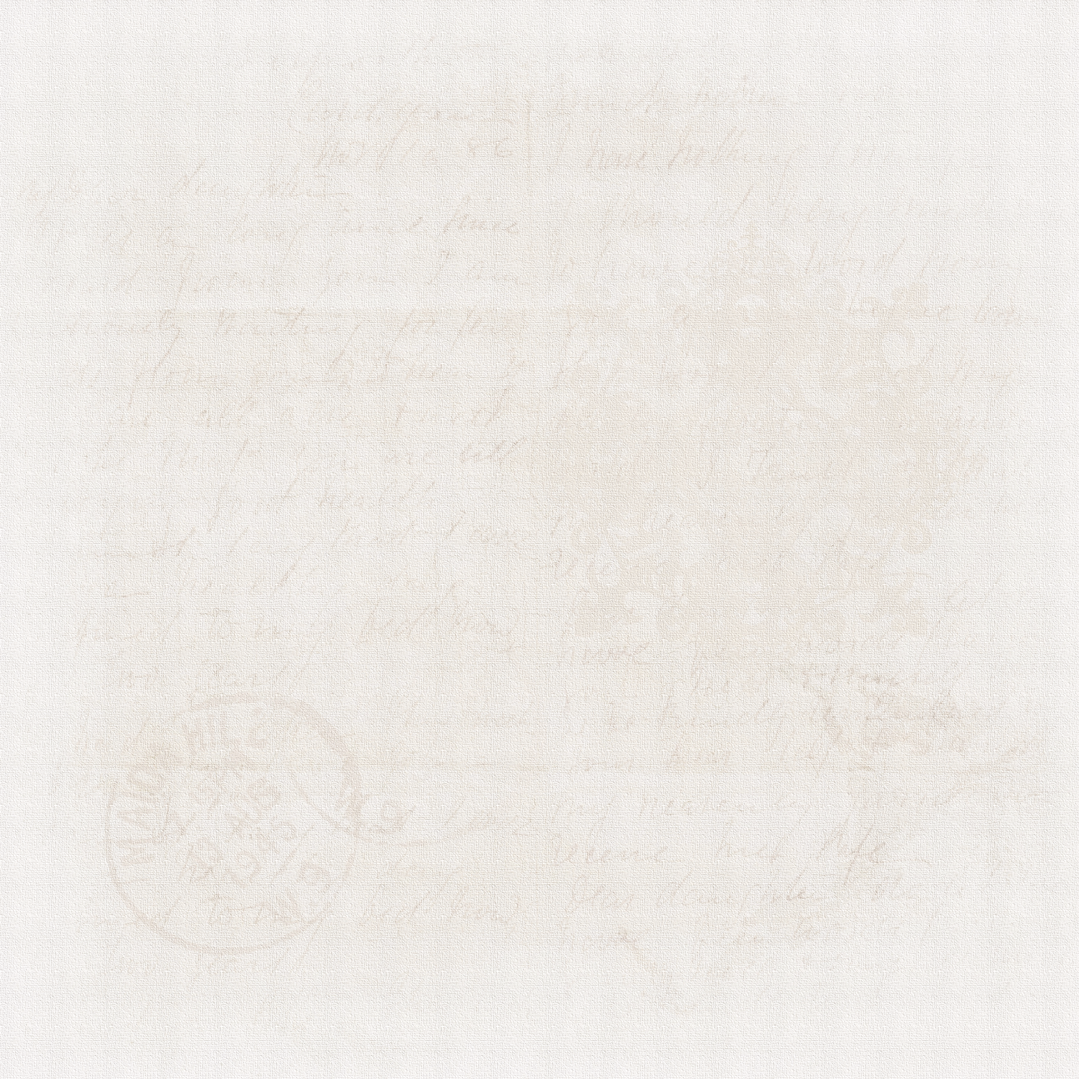
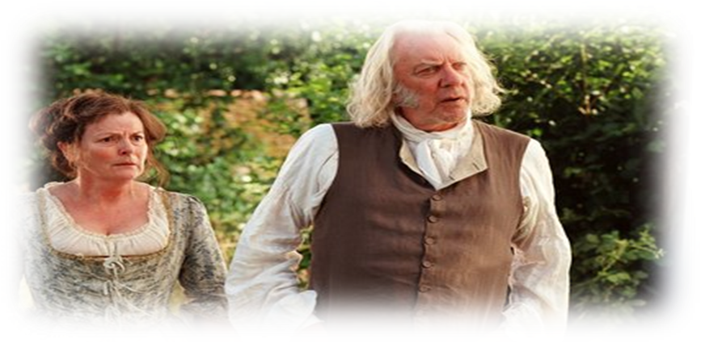
родина Беннетів
родину Беннетів не можна назвати досить забезпеченою, але й бідним їх становище вважати не можна, проте
є одне але, що затьмарює їх існування. Згідно з англійськими законами про майорат, після смерті містера Беннета, що не має спадкоємців чоловічої статі, володарем їх маєтку Лонгборн має стати його кузен містер Коллінз, через що місіс Беннет з доньками можуть опинитися без даху над головою.
Як же нам доньок видати заміж?!
«Молодий холостяк з доходом у чотири або п'ять тисяч на рік! Чи не правда, вдала партія для наших дівчаток?»

Slide 8
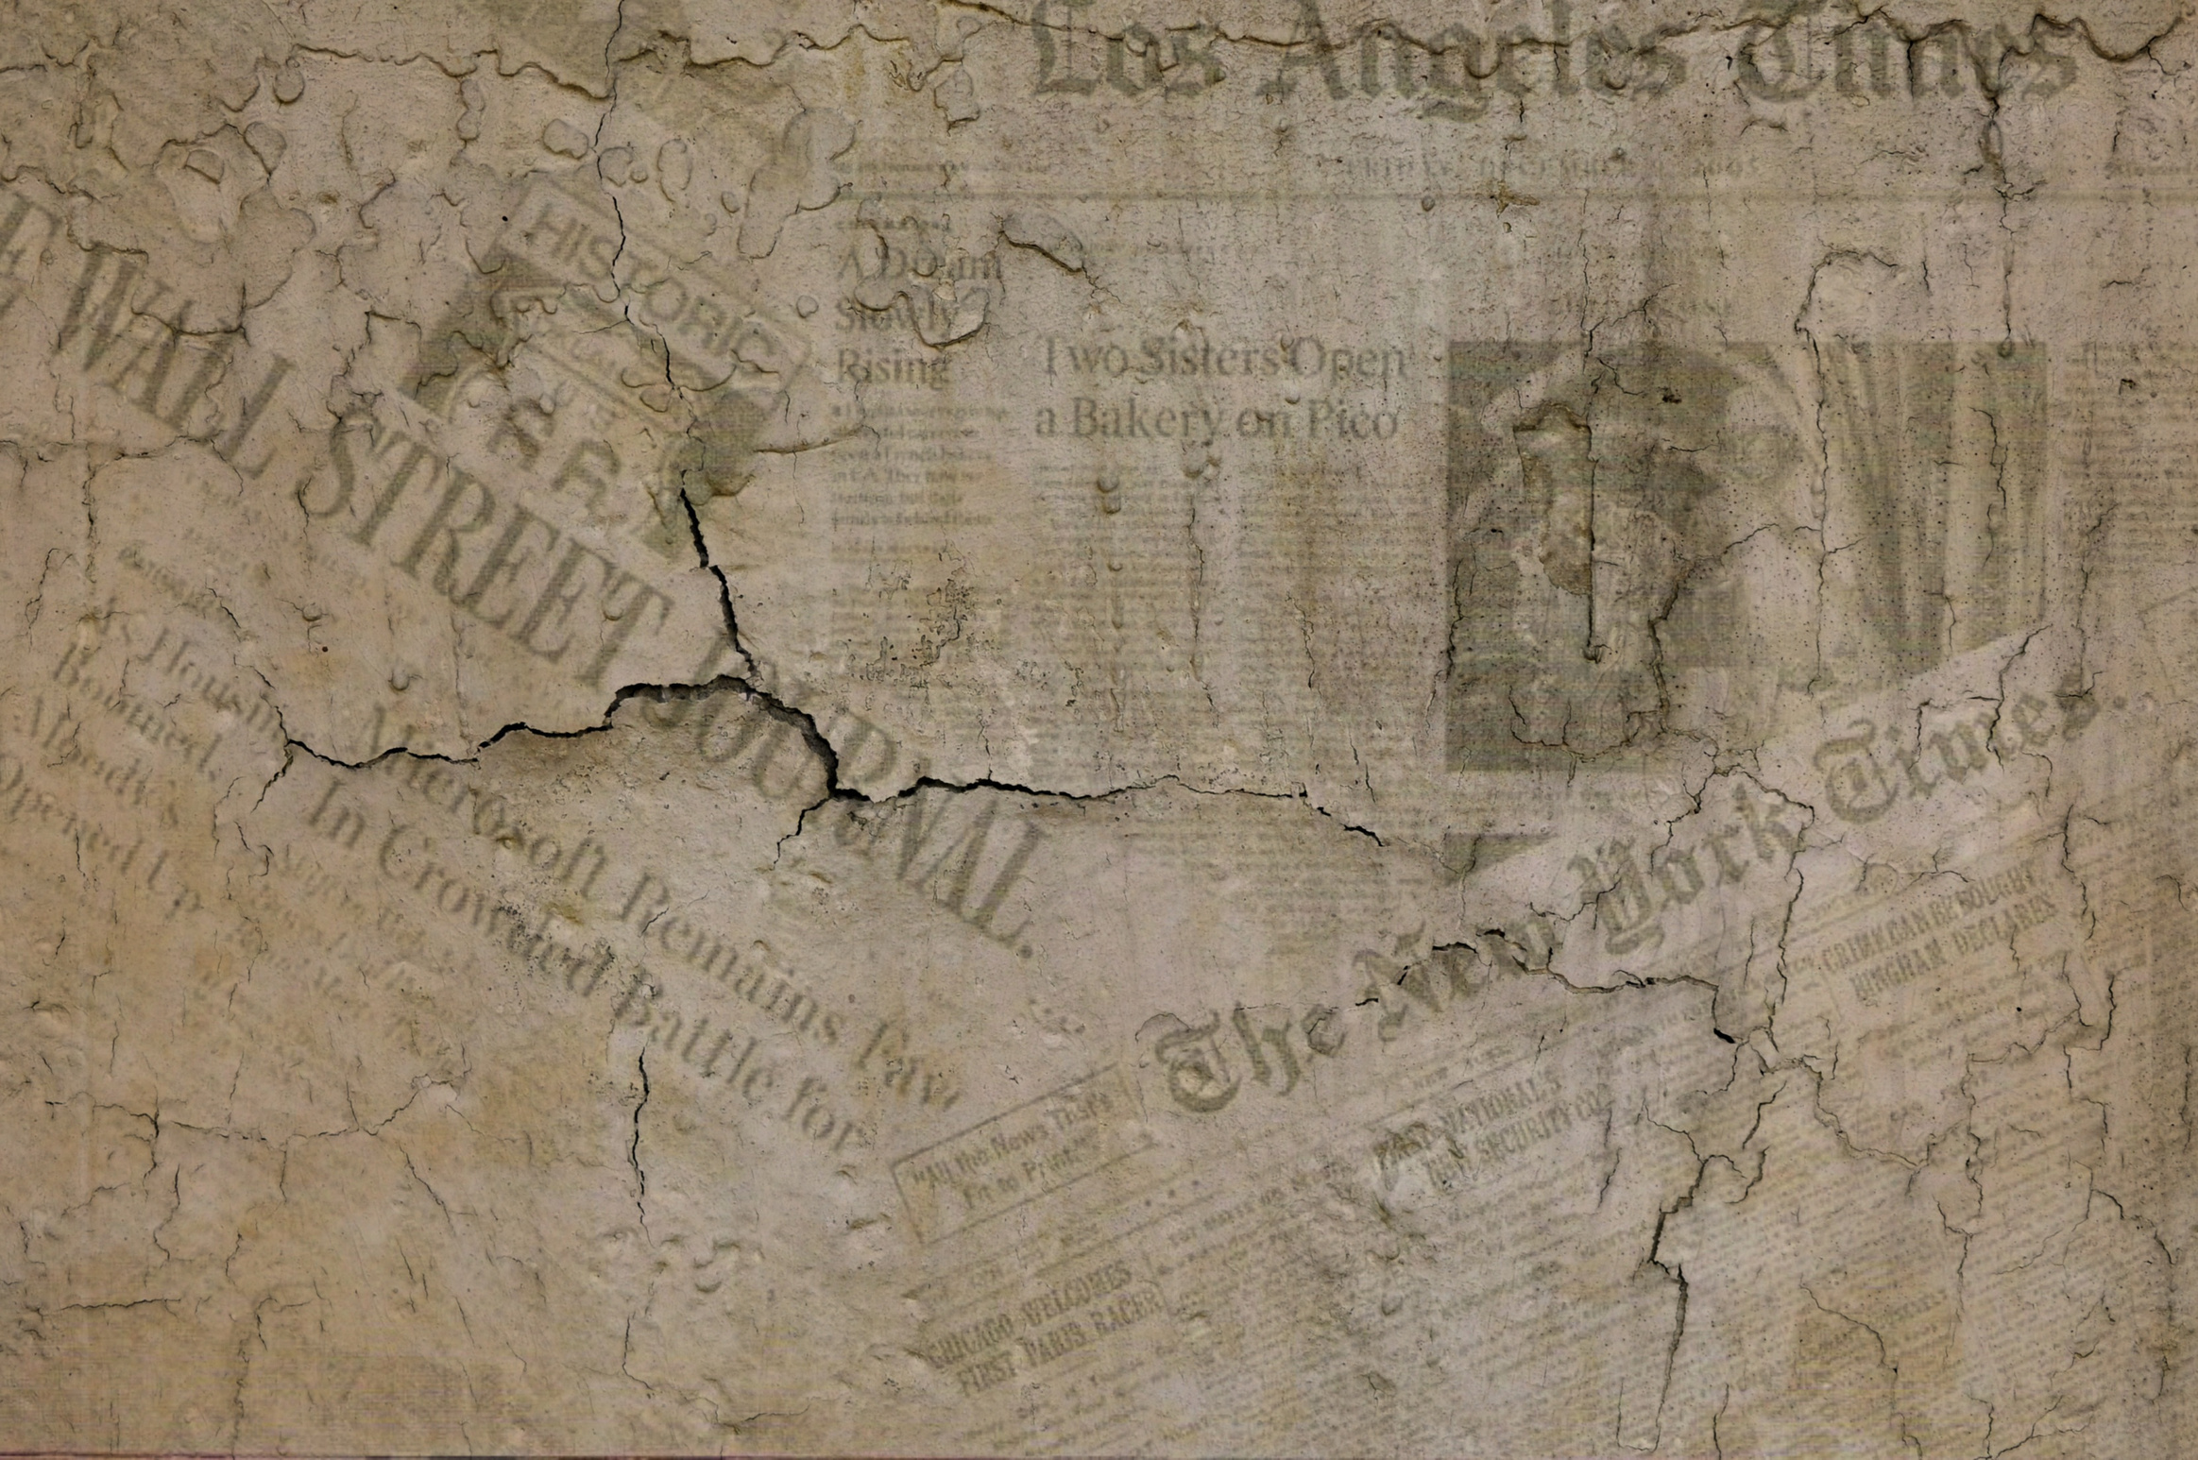

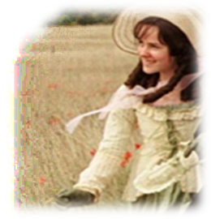
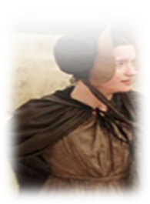
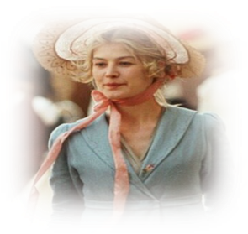
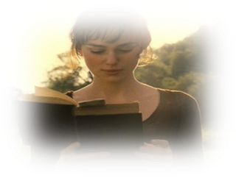
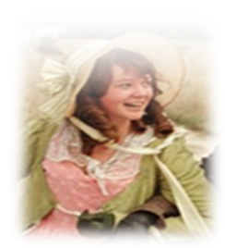
міс Беннет
Кетрін, легко піддається впливу
Мері, «без краси і талантів»
Джейн, красуня
Елізабет, розумниця, сміливо засуджує матеріальний, прагматичний підхід до життя, шлюбу, кохання
Лідія, найлегковажніша:
все одно за кого,
головне – заміжня

Slide 9
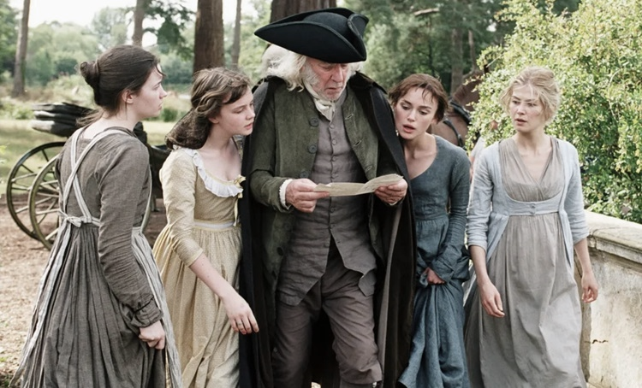

Slide 10
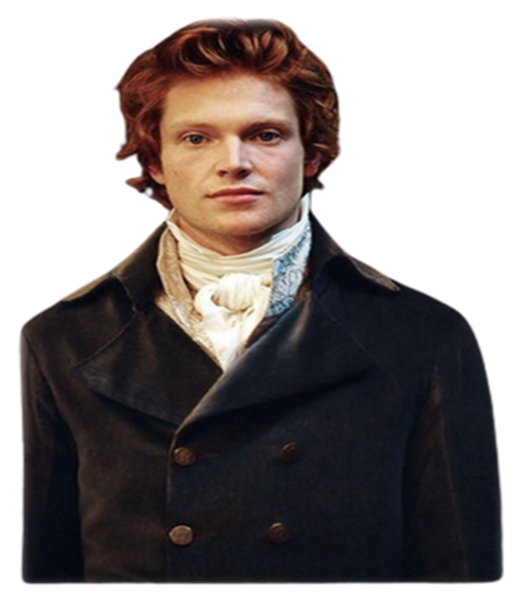
Композиція твору
зав’язка
Все починається з того, що місіс Беннет дізнається добру звістку про те, що один із найбагатших маєтків в окрузі Незерфілд-парк більше не буде пустувати: його орендував багатий молодий чоловік, «столична штучка» і аристократ містер Чарльз Бінглі. До того ж – містер Бінглі був неодружений. І розуми навколишніх леді були запаморочені і збентежені цієї звісткою; розум (точніше, інстинкт!) місіс Беннет особливо. Все-таки п'ятеро доньок! І таким чином, містера Бінглі всі починають сприймати як «законну здобич тієї чи іншої сусідської дочки». Багатство, яким має щастя володіти молодий неодружений дворянин, стає предметом жадання провінційного середовища. Проте він з першого погляду закохується в старшу доньку Беннетів – Джейн.
Чарльз Бінглі,
«виявився молодим чоловіком з благородним
і приємним виглядом і невимушеними манерами»

Slide 11
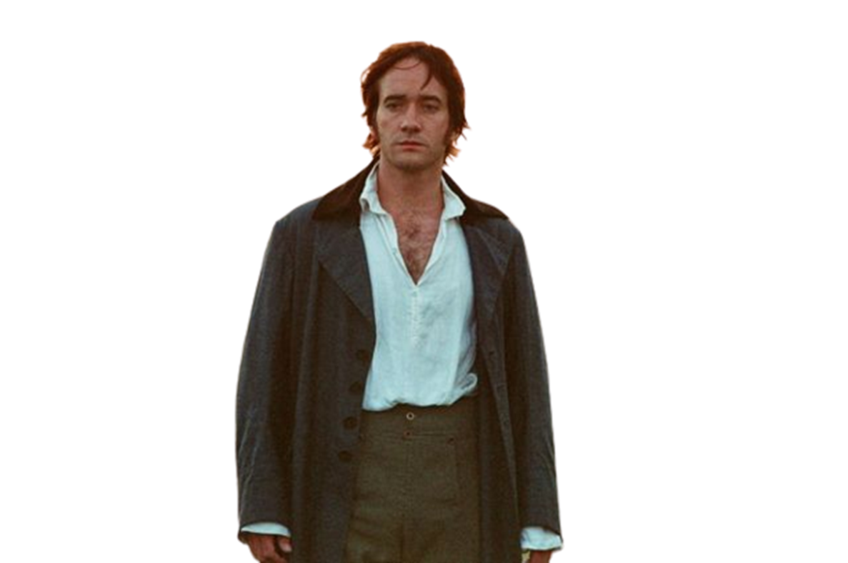
Містер Бінглі приїжджає не один, його супроводжують сестри, а також нерозлучний друг містер Дарсі, заможний лондонський аристократ, 26-28 років.
Бінглі простодушний, довірливий, наївний, відкритий для спілкування, позбавлений будь-якого снобізму і готовий любити всіх і кожного.
Дарсі – повна йому протилежність: гордий, зарозумілий, замкнутий, сповнений усвідомлення власної винятковості. Майже всі його вчинки так чи інакше керуються гордістю. Гордість нерідко була його найкращим порадником.
«Всі знають, що молодий чоловік, який має кошти, повинен підшукувати собі дружину». Річний дохід Дарсі і Бінглі негайно підраховується батьками незаміжніх дочок у тому графстві, в якому з'являються ці молоді лондонці, й матері негайно починають на них полювання.
містер Дарсі, заможний
лондонський аристократ

Slide 12
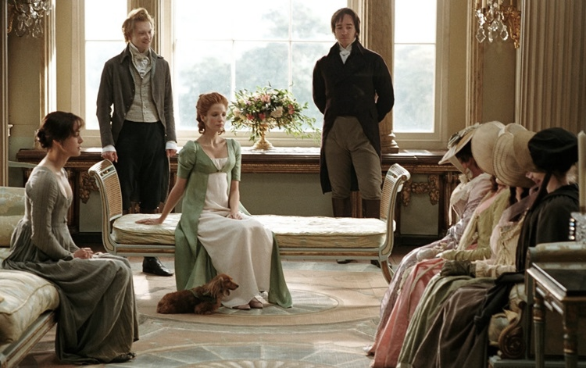

Slide 13





Розвиток дії
Якою б сильною особистістю не була людина, однак соціальне середовище диктує свої правила і нав’язує свої стереотипи.
Провінційні леді та джентльмени, що належать до середнього класу (наприклад, місіс Беннет, сер Лукас і його дочка Шарлот), полюють на вигідних наречених, а ті, що стоять вище за станом (леді де Бур, сестра Бінглі) намагаються всіляко запобігати подібним шлюбам.
Стосунки, що складаються між Бінглі – Джейн
і Дарсі – Елізабет
У Бінглі й Джейн вони пронизані ясністю і безпосередністю, обидва і простодушні, і довірливі (що спочатку стане ґрунтом, на якому виникне взаємне почуття, потім причиною їх розлуки, потім знову зведе їх разом).
У Елізабет і Дарсі все виявиться зовсім інакше: притягання – відштовхування, взаємна симпатія і настільки ж очевидна взаємна неприязнь; одним словом, ті самі «гордість та упередження» (обох!), що принесуть їм безліч страждань і душевних мук, через які вони будуть болісно, при цьому ніколи не відступаючи від себе, пробиватися один до одного.

Slide 14
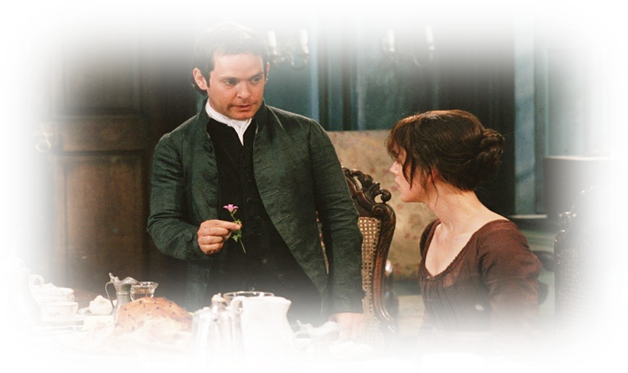
Протистояння Елізабет Беннет: боротьба
за свободу морального вибору
Містер Вільям Коллінз, священик англіканської церкви, родич Беннетів,
до якого має перейти їхній маєток
Містер коллінз приїжджає в Лонгборн не випадково: вирішивши, як того вимагає його сан, вступити в законний шлюб, він зупинив свій вибір на сімействі кузена Беннета, впевнений, що не зустріне відмови: адже його одруження на одній з міс Беннет автоматично зробить щасливу обраницю законною господинею Лонгборна.
Вибір його падає, зрозуміло, на красуню Джейн, але дізнавшись, що Джейн пов'язує тепле почуття з містером Бінглі і, можливо, весілля незабаром, негайно звертає свою увагу на Елізабет. Елізабет відхиляє пропозицію пана Коллінза, бо вона переконана, що «шлюб не є єдиною благородною умовою для освіченої жінки».
«Ви не могли зробити мене щасливою,
і я переконана, що я – остання жінка в світі,
яка зробила б Вас таким»

Slide 15
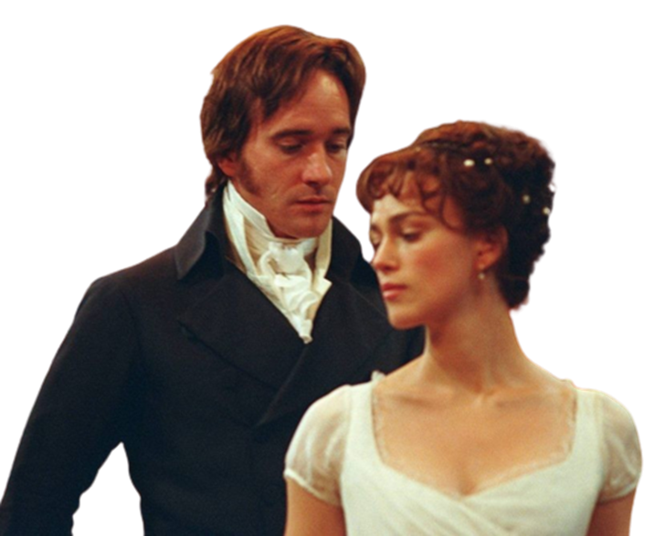
Елізабет Беннет
і містер Дарсі
«Що ж, вона ніби мила. І все ж не настільки хороша, щоб порушити мій душевний спокій. А у мене зараз немає бажання втішати молодих леді, якими знехтували інші кавалери»
Їхня перша зустріч відразу ж викликала взаємну цікавість і підкреслила соціальну нерівність.
Обидва однаково неабиякі: як Елізабет різко відрізняється від місцевих панночок – гостротою розуму, незалежністю суджень та оцінок, так і Дарсі – вихованням, манерами, стриманою зарозумілістю виділяється серед натовпу офіцерів розквартированого в полку Мерітона, тих самих, що своїми мундирами і еполетами звели з розуму молодших міс Беннет, Лідію і Кітті. Проте спочатку саме зарозумілість Дарсі, його підкреслений снобізм, коли всією своєю поведінкою, в якій холодна чемність для чуйного вуха може не без підстав прозвучати мало не образливою, – саме ці його риси викликають у Елізабет і неприязнь, і навіть обурення. Бо якщо притаманна обом гордість їх відразу (внутрішньо) зближує, то упередження Дарсі, його станова пиха здатні лише відштовхнути Елізабет. Їх діалоги – при рідкісних і випадкових зустрічах на балах і у вітальнях – це завжди словесна дуель. Дуель рівних противників – незмінно чемна, ніколи не виходить за рамки пристойності і світських умовностей.
«Ви хотіли мене збентежити, містер Дарсі ... але я вас анітрохи не боюсь ... Упертість не дозволяє мені проявляти слабкодухість, коли того хочуть оточуючі. При спробі мене настрашити я стаю ще більш зухвалою»

Slide 16
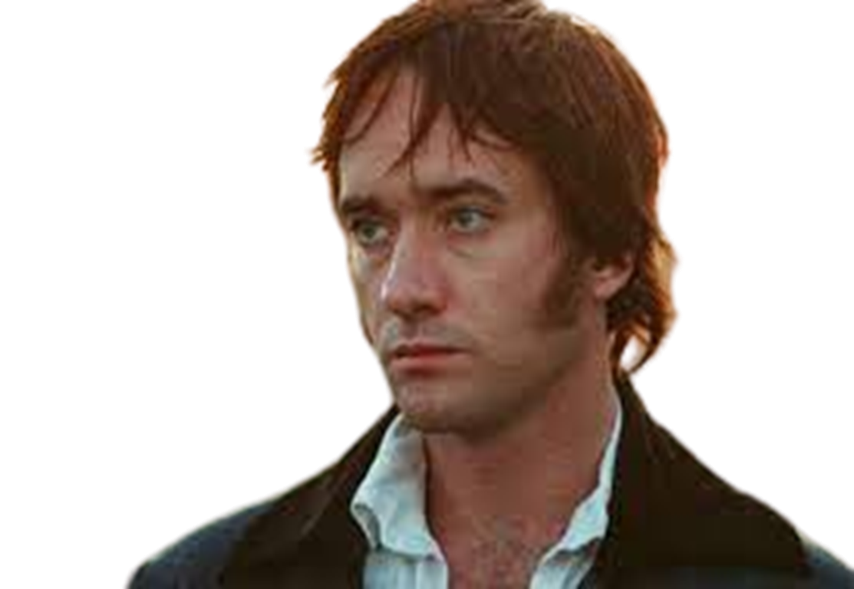
Містер дарсі
Його ніколи не називають на ім’я фіцвільям, завжди тільки містер Дарсі. він Зразковий землевласник, володіє гарним розумом і якостями, які роблять його гідним серця і руки Елізабет, «найпрекраснішої і наймилішої з героїнь», за словами Вільяма Діна Хауеллса.
Дарсі – «той самий тип прекрасного принца, який одружується на бідній, але чудовій пастушці», він спокушає читача, за словами Кетрін Кюссет, «своїм чорним красивим характером і своєю щедрою гордістю».
Містер Дарсі – джентльмен; людина честі й обов'язку; Інтелектуал, який критично мислить; людина дії; гарний землевласник; серйозний, задумливий, стриманий, завжди все контролює. І разом з тим, він має і негативні риси: Аристократичний снобізм; холодний гумор і маску «холоду»; стереотипне світобачення, Упередженість, перфекціонізм і відсутність делікатності.

Slide 17

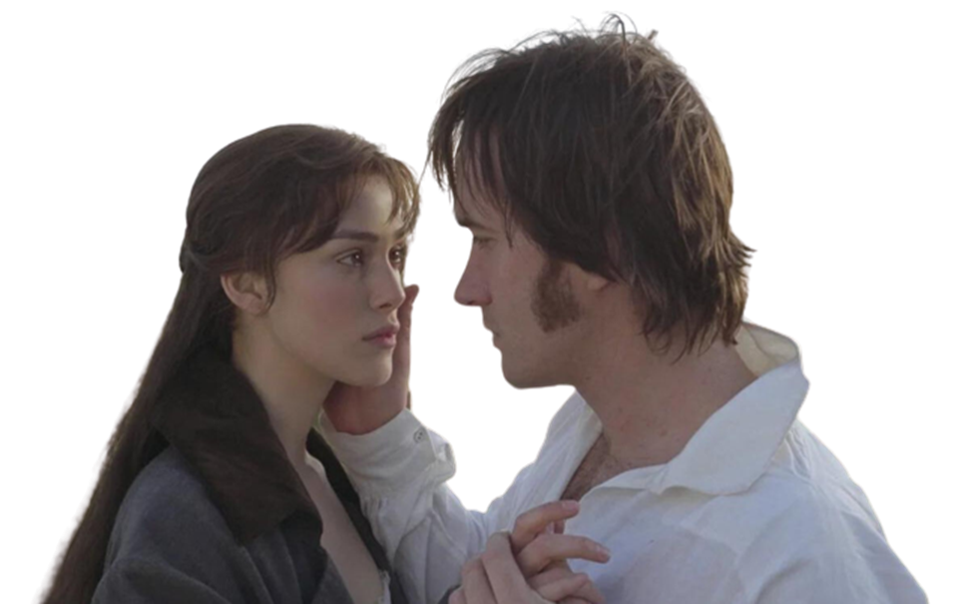
Кульмінація
«З усіх людей у ​​світі ви найменше можете стати моїм чоловіком. У мене є всі підстави скласти про вас погану думку»
Парк Розингс, освідчення містера Дарсі
і відмова Елізабет Беннет
У сцені освідчення зливаються рівні темпераменти, рівні «гордість та упередження». Саме гордість і упередження заважають Елізабет і Дарсі зрозуміти один одного.
Чергова відмова Елізабет від одруження, тим більше від такого вдалого, приводить всіх оточуючих і, особливо, сім'ю Беннетів до цілковитого здивування і нерозуміння логіки її дій.
Він говорив із незвичайним жаром. Але в його словах було чути не тільки голос серця: пристрасне кохання звучало в них не сильніше, ніж уражена гордість. Його схвильовані міркування про нерівність, що існувала між ними, про шкоду, яку він завдав своєму імені, і про сімейні забобони, які досі заважали йому відкрити свої почуття, переконливо підтверджували силу його пристрасті, але навряд чи сприяли успіху його освідчення.
«Вся моя боротьба була марною! Нічого не виходить.
Я не в силах впоратися зі своїм почуттям.
Знайте ж, що я вами нескінченно зачарований
і що я вас люблю!"

Slide 18
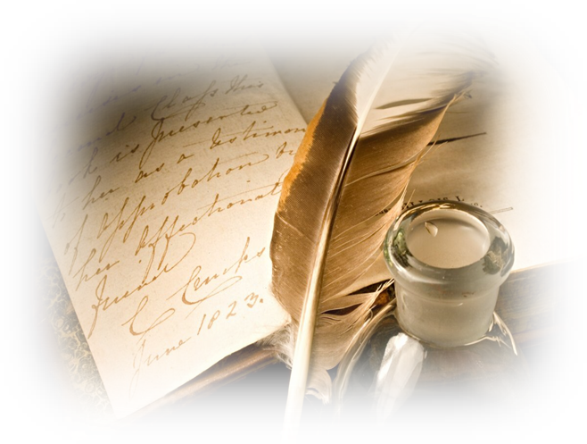
розв’язка
Що відповів містер Дарсі на звинувачення Елізабет?
А наступного дня Дарсі вручає Елізабет лист, в якому він пояснює їй свою поведінку відносно Бінглі (бажанням врятувати друга від того самого мезальянсу, на який він готовий зараз сам!), – Пояснює, не шукаючи собі виправдань, не приховуючи своєї активної ролі в цій справі; але друге – це подробиці «справи вікхема», які представляють обох його учасників (Дарсі і вікхема) в зовсім іншому світлі. В розповіді Дарсі саме вікхем виявляється і брехуном, і низькою, розпущеною, непорядною людиною. Лист приголомшує Елізабет – не тільки тим, що в ньому розкрилася істина, але, тим не менше, і усвідомленням нею власної сліпоти, сорому за ту мимовільну образу, яку завдала вона Дарсі: «Як ганебно я вчинила! … Я так пишалася своєю проникливістю і так покладалася на власний здоровий глузд!». З цими думками Елізабет повертається додому, в Лонгборн.

Slide 19
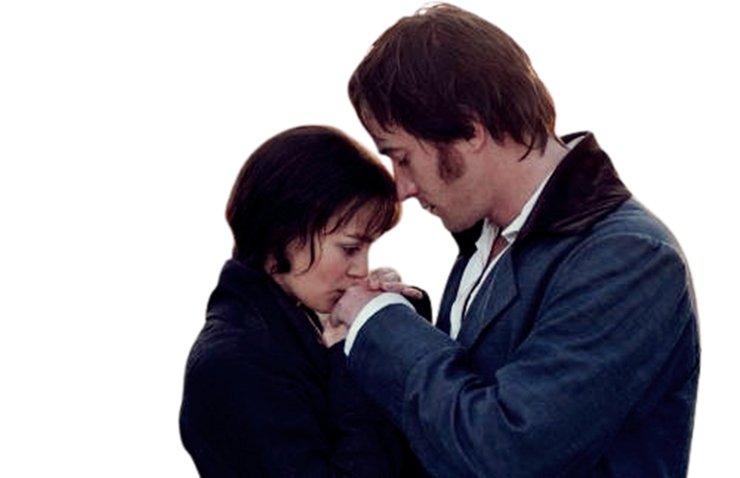
Дарсі раптом постає в очах головної героїні зовсім іншою людиною – доброю, щирою. Він рятує від ганьби сім 'ю Беннетів, змусивши вікхема ледь не силою одружитися з дівчиною, яку він знечестив. Потім він знову пропонує Ліззі стати його дружиною, на що вона з радістю погоджується. Бінглі зустрічається з Джейн. Два весілля призначено на один день. Такий фінал роману однієї з найкращих письменниць дев'ятнадцятого століття.
«Ми заплуталися у власній гордості
і упередженнях, але, зумівши подолати їх,
стали абсолютно щасливі!»

Slide 20
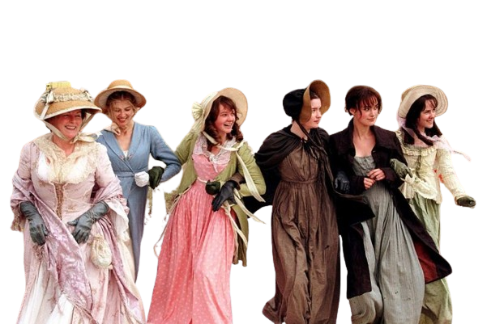
Проблематика роману
Роль і місце жінки в суспільстві, самому порядку буття;
гендерна рівність в правах;
Особистість і соціальне становище;
кохання і шлюб;
стереотипи і іх вплив на людину;
гордість і упередження;
сімейні принципи і репутація;
виховання в родині;
вибір життєвого шляху.

Slide 21
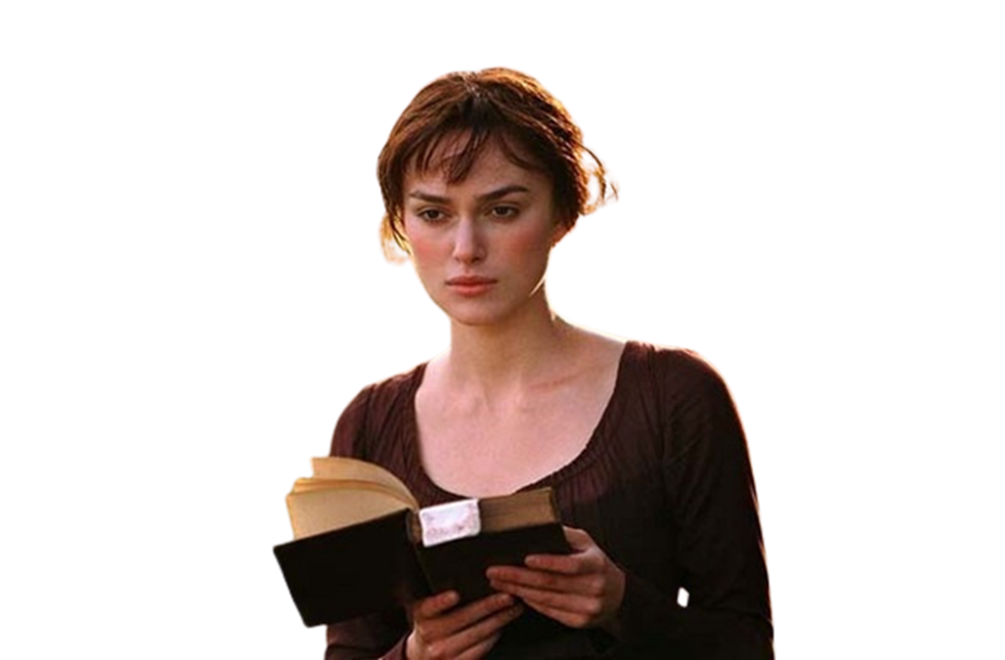
Головні причини популярності роману
«Гордість та упередження» буквально наскрізь просякнутий цікавими думками та справжніми емоціями. Кожен вчинок головних героїв, немов окутаний тонкою ниткою моралі, вказуючи на правильність або неправильність їх вчинків та рішень.
Авторка спробувала донести до читача, що всі людські забобони не мають значення, коли справа стосується справжнього кохання. На прикладі головних героїв, вона показує, що якщо відкинути гордість та упередження, а також залишити всі забобони, то емоції та почуття візьмуть верх, а люди зможуть бути абсолютно щасливі.
Більш того, Джейн Остін змогла показати наскільки важливо мати почуття власної гідності, знати собі ціну, бути вільною від жадібності та впливу з боку. Зобразивши незалежну та доброчесну героїню, письменниця змогла піднести урок кожній читачці та змусила задуматись про те, що повинно стояти на першому місці для кожної дівчини – справжні почуття та любов або поліпшення соціального статусу.
Саме розглянуті в романі теми, і роблять його таким популярним вже більше 200 років.

Slide 22
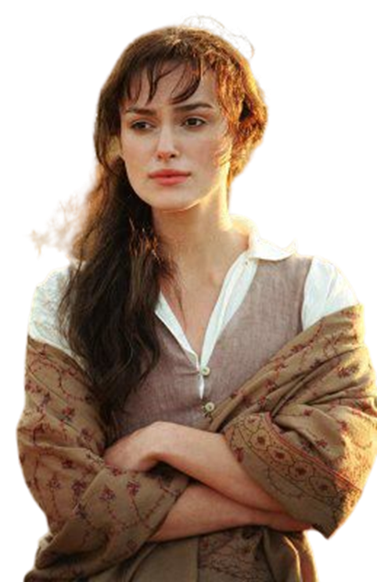
онлайн-тест
до твору Джейн Остін «Гордість та упередження»
https://mamabook.com.ua/onlinetest/onlayn-test-do-tvoru-dzheyn-ostin-gordist-i-uperedzhennya/

